Slide 1
Работа с компонентом Мемо
Текст вводится в свойстве Lines
добавление новой строки в конец текста.
Memo1.Lines.Add(‘new line‘);
очистка содержимого
Memo1.Lines.Clear;
в строку с индексом 3 записать текст abcd
Memo1.Lines[3]:=‘abcd’;
содержимое шестой строки записать в строку Z
Z:=Memo1.Lines[5];.
в числовую переменную Х записать количество строк в тексте. Нумерация строк начинается с 0.
X:=Memo1.Lines.Count;
Если в тексте есть строки с номерами 0, 1, 2, 3, 4, 5, то количество их равно 6.

Slide 2
Элементы управления: радиокнопки и флаги
Основы программирования и баз данных
3 курс занятие 5/85
1. Флаги
2. Радиокнопки
3. Примеры проектов

Slide 3
Все компоненты делятся на две группы: визуальные и невизуальные компоненты
Визуальные компоненты часто называют элементами управления.
Код, автоматически сформированный средой программирования, категорически не рекомендуется менять.

Slide 4
Определения
Существуют два вида переключателей: зависимые и независимые
флаги
радиокнопки
Переключатель (зависимый переключатель) позволяет выбрать единственное значение из определенного множества значений
Флажок (независимый переключатель) позволяет одновременно установить несколько флажков в любой комбинации

Slide 5
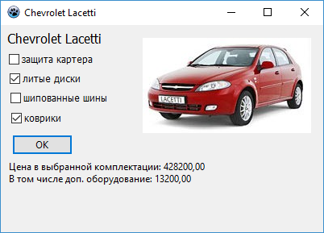
Флаги
Флажок представлен компонентом CheckBox. Он выглядит как прямоугольник с текстовым заголовком. Если в нем есть галочка, то опция включена (флажок отмечен)
Для определения состояния флажка используется свойство Checked логического типа (по умолчанию – False, флажок снят)
переключение состояния флажка - щелчком мыши или клавишей «пробел», что отражается на свойстве Checked

Slide 6
Флаги
При каждом щелчке пользователя на индикаторе его состояние изменяется, проходя в общем случае последовательно через три значения:
выделение (появление черной галочки),
промежуточное (серое окно индикатора и серая галочка)
не выделенное (пустое окно индикатора)
при выборе происходит событие OnClick
AllowGrayed = True: три состояния;
AllowGrayed = False: два состояния
Надпись возле флажка определяется свойством Caption

Slide 7
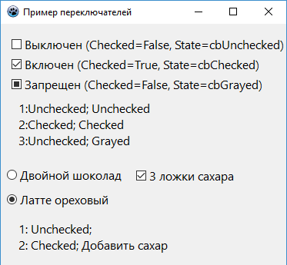
Демонстрационная программа

Slide 8
implementation
var ch,st,msg: string;
procedure ShowStat;
begin
if Form1.CheckBox1.Checked=True then ch:='Установлен'
else ch:='Unchecked';
case Form1.CheckBox1.State of
cbUnchecked: st:='Unchecked' ;
cbChecked: st:='Checked' ;
cbGrayed: st:='Grayed' ;
end;
msg:='1:'+ch+'; ' + st;

Slide 9
if Form1.CheckBox2.Checked=True then ch:='Установлен'
else ch:='Unchecked';
case Form1.CheckBox2.State of
cbUnchecked: st:='Unchecked' ;
cbChecked: st:='Checked' ;
cbGrayed: st:='Grayed' ;
end;
msg:=msg+#10'2:'+ch+'; ' + st;

Slide 10
if Form1.CheckBox3.Checked=True then ch:='Установлен'
else ch:='Unchecked';
case Form1.CheckBox3.State of
cbUnchecked: st:='Unchecked' ;
cbChecked: st:='Checked' ;
cbGrayed: st:='Grayed' ;
end;
msg:=msg+#10'3:'+ch+'; ' + st;
Form1.Label1.Caption:=msg;
end;

Slide 11
procedure TForm1.CheckBox1Click(Sender: TObject);
begin
ShowStat;
end;
procedure TForm1.CheckBox1Change(Sender: TObject);
begin
ShowStat;
end;
procedure TForm1.Label1Click(Sender: TObject);
begin
ShowStat;
end;

Slide 12
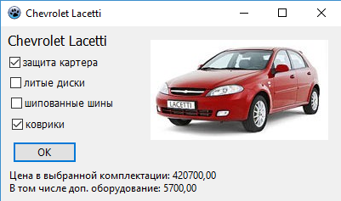
Пример: стоимость автомобиля
cena := 415000;
dop := 0;
if CheckBox1.Checked then dop:= dop + 4500;
if CheckBox2.Checked then dop:= dop + 12000;
if CheckBox3.Checked then dop:= dop + 10500; if CheckBox4.Checked then dop:= dop + 1200; total := cena + dop;

Slide 13
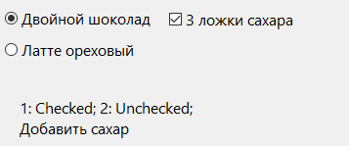
Радиокнопки
Радиокнопка (зависимый переключатель) – компонент RadioButton
Для определения состояния кнопки используется свойство Checked логического типа (по умолчанию – False, кнопка не выбрана)
Свойство Caption определяет надпись возле кнопки
Cостояние нельзя поменять повторным щелчком. Отмена выбора происходит только при выборе другого переключателя из этой же группы

Slide 14
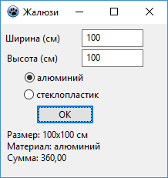
Пример: стоимость жалюзи
w := StrToFloat(Edit1.Text);
h := StrToFloat(Edit2.Text);
s := w * h / 10000;
if RadioButton1.Checked then c := 360
else c := 180;
summ := s * c;

Slide 15
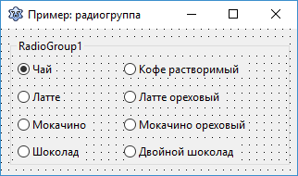
Контейнеры
RadioGroup – это специальный контейнер для размещения зависимых переключателей.
Каждый включённый в группу переключатель заносится в список Items. Доступ к отдельному переключателю можно получить через свойство ItemIndex (позиция переключателя)

Slide 16
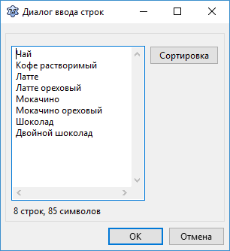
Контейнер RadioGroup
Свойство Columns задает число столбцов, на которое разбиваются переключатели при расположении в группе
Свойство ColumnLayuot задает направление размещения (clHorizonalThenVertical, clVerticalThenHorizonal)
case RadioGroup1.ItemIndex of
0:d:=3;
1:d:=5;
2:d:=7;
end;

Slide 17
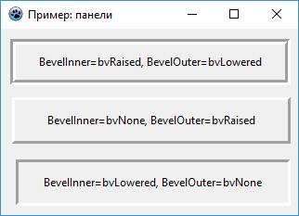
Контейнер Panel
Свойства BevelInner, BevelOuter задают относительную высоту внутреннего (BevelInner) и внешнего (BevelOuter) скоса рамок панелей
Свойство BevelWidth задает ширину скоса рамок панели

Slide 18
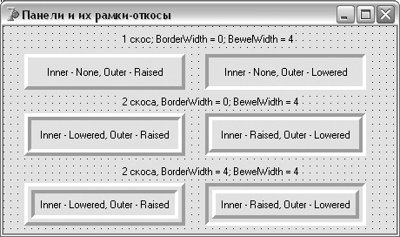
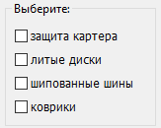
Компонент GroupBox не имеет скосов, но он ограничен рамкой и содержит заголовок (Caption)

Slide 19
Использование свойства Controls
procedure TForm1.Button1Click(Sender: TObject);
var i: integer;
begin
for i:=0 to Form1.ControlCount-1 do
begin
if Form1.Controls[i] is TCheckBox then
(Form1.Controls[i] as
TCheckBox).Checked:=false;
if Form1.Controls[i] is TRadioButton then
(Form1.Controls[i] as
TRadioButton).Checked:=false;
end;
end;

Slide 20
case RadioGroup1.ItemIndex of
0:d:=3;
1:d:=5;
2:d:=7;
end;

